Slide 1
PSY 475 Vědecká komunikace
Přednáška: Odborná Publikace
Hana Macháčková
Lenka Dědková
Věra Kontríková
Jan Šerek

Slide 2
Psaní odborného článku
Existuje více typů odborných článků
Různé typy se píší jinak: mají jinou strukturu, obsahují jiný materiál
Existují ale také určitá společná pravidla, která se ve všech musí dodržovat
Následující materiály viz:
American Psychological Association (2009). Publication manual of the American Psychological Association (6th ed.). Washington : American psychological association.

Slide 3
Typy článků (dle APA)
  Empirická studie – prezentuje výsledky zkoumání
  Na vlastních datech nebo jako sekundární analýza
  Kvalitativní i kvantitativní studie
  Z jedněch dat lze publikovat více článků (např. projekt EUKO II, EVS, ELSPAC)
Výsledky ale musí být nové!
  Nelze opakovat dřívější zjištění (viz později)
Struktura:
  Úvod do problematiky, cíl studie
  Metoda a výsledky
  Diskuse – shrnutí, interpretace, implikace

Slide 4

Typy článků (dle APA)
Literature review – přehledová studie
  Teoretická syntéza
  Kvantitativní metaanalýza
Zde pracujete s již publikovanými poznatky
Cíle: shrnutí poznání, vyjasnění rozporů, hledání nových otázek
Struktura:
  Definování a vyjasnění problému/otázky
  Shrnutí předchozích zjištění (např. podle konceptů, nebo podle vývoje otázky na poli psychologie; např. vývoj zkoumání inteligence)
  Identifikace vztahů, rozporů, mezer
  Návrh dalšího postupu při řešení problému

Slide 5
Typy článků (dle APA)
Teoretické studie
Využíváme dosavadní zjištění, ale rozvíjíme teorii
  Podobnost s literature review, ale ne takový důraz na empirická zjištění (pouze pokud je přímo využívá)
Rozvíjíme (či kritizujeme) dosavadní teorii nebo představujeme novou
Zkoumáme nakolik je teorie
  Vnitřně konzistentní
  Externě validní
Struktura není pevněji stanovena, mění se v návaznosti na zkoumanou problematiku

Slide 6
Typy článků (dle APA)
Metodologické články
Ukazují nové postupy, rozvíjí/mění ty, které již existují, diskutují kvantitativní i kvalitativní metodologické přístupy i konkrétní postupy
    Např. použití SEM, zakotvené teorie
Empirická data především k demonstraci, ne k prezentaci zjištění
Jsou zacíleny na odborníky velmi dobře obeznámené s metodologií, často vysoce odborné (a poměrně náročné)
Musí uvést všechny informace potřebné k zhodnocení a případné aplikaci metody
    Mnoho odborného materiálu (rovnice, syntax, kódování rozhovoru) – pro přehlednost se dávají do příloh
Struktura – krátké uvedení problému/tématu, popis vlastní práce, krátké zhodnocení a implikace pro budoucí výzkum na konec

Slide 7
Typy článků (dle APA)
Případové studie
Zjištění a materiály z práce s jednotkou (jedinec, komunita, organizace, instituce…)
Poukazují na problém, navrhují řešení, aplikace, potřebu dalšího výzkumu…
Obsahují mnoho konkrétního popisného materiálu
Důležité dbát na etiku (např. otázka anonymity)

Slide 8
Typy článků (dle APA)
…a další útvary
Reporty
Komentáře (a odpovědi)
Recenze
Dopisy editorovi
Editorialy
Nekrology
…

Slide 9
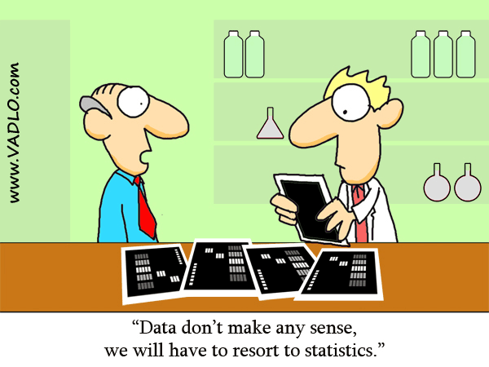
Základní pravidla ve vědecké komunikaci
Reportování výsledků
  Cílem je mít studii která je opakovatelná a ověřitelná
  Data se nesmí měnit ani prezentovat způsobem, který by zkreslil jejich interpretaci (např. v zavádějícím grafu, „statistickým kouzlením“)
  Musí se reportovat všechna data, i ta, která jsou pro nás „nepříjemná“ (např. odporují hypotéze)

Slide 10


Základní pravidla ve vědecké komunikaci
Dostupnost dat
  Pro editora v průběhu recenze (pokud by je vyžadoval kvůli nesrovnalostem, otázkám…)
  Po publikaci někomu, kdo by chtěl ověřit výsledky (kvalifikovaný odborník; na základě psané dohody)
  5 let po publikaci musí být data dostupná na vyžádání, společně s dalším důležitým materiálem (záznamy o situaci, kodovací postupy, atd.)

Slide 11
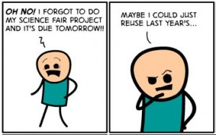
Základní pravidla ve vědecké komunikaci
Duplikáty
  Zjištění se publikuje jen jednou!
  Nepublikujeme to, co vyšlo jinde
  (i když třeba v jiném jazyce)
  Výjimka – limited circulation
  diplomová práce, představení na
  konferenci – ale v jiném formátu, ne v proceedings
  Duplikáty by zkreslily obraz o problému (viz metaanalýzy); problém i s copyrigthtem
„Tříštění“ zjištění
  Data která lze představit v jenom článku nerozdělujeme do více publikací
  Opět by byl problém s metaanalýzou

Slide 12
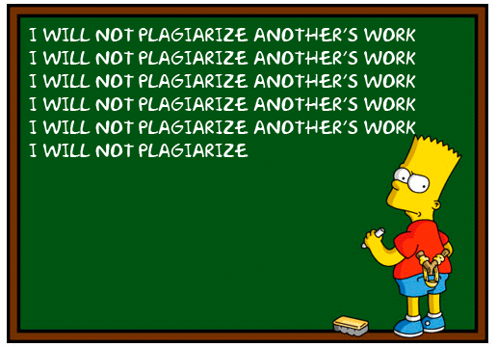
Základní pravidla ve vědecké komunikaci
Plagiarismus
  pravidla citování znáte
  musí se dodržovat
Pozor také na sebe-plagiarismus (který je v podstatě duplikací)
  citovat se nemusíme jen u malého rozsahu duplikace (např. jen u velmi krátkého shrnutí; ne u výsledků)

Slide 13
Základní pravidla ve vědecké komunikaci: další problémy
Důvěrnost dat
Střet zájmů (uvádí se)
Uznané autorství - při podstatném přínosu
  Např. sběr dat, analýza, konzultace
  Nemusí být samotné psaní článku
  Ale ne vše se „počítá“ (vedení rozhovorů studenty ve studii ELSPAC)

